Slide 1


স্বাগতম

Slide 2


শিক্ষক পরিচিতি
মোঃ মফিজুল ইসলাম (সুমন )
বি,এস-সি (অনার্স) এম, এস-সি(গণিত)
সহকারি শিক্ষক
ফেনী জি এ একাডেমি,ফেনী

Slide 3


শ্রেণি- নবম
বিষয়-জীববিজ্ঞান

Slide 4

শিখনফল
এই পাঠ শেষে শিক্ষার্থীরা-
১)পুকুরের বাস্তুসংস্থান কী তা বলতে পারবে?
২) পুকুরের বাস্তুসংস্থানের উপাদান গুলো বলতে পারবে।
৩)বিভিন্ন স্তরের খাদকের নাম বলতে পারবে।
৪) একটি পুকুরের বাস্তুসংস্থানের বর্ণনা দিতেপারবে।

Slide 5
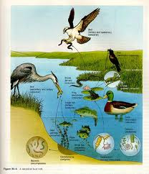
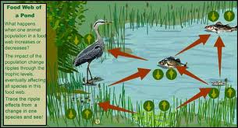
ছবি দুইটি ভালো করে দেখ এবং চিন্তা কর।

Slide 6
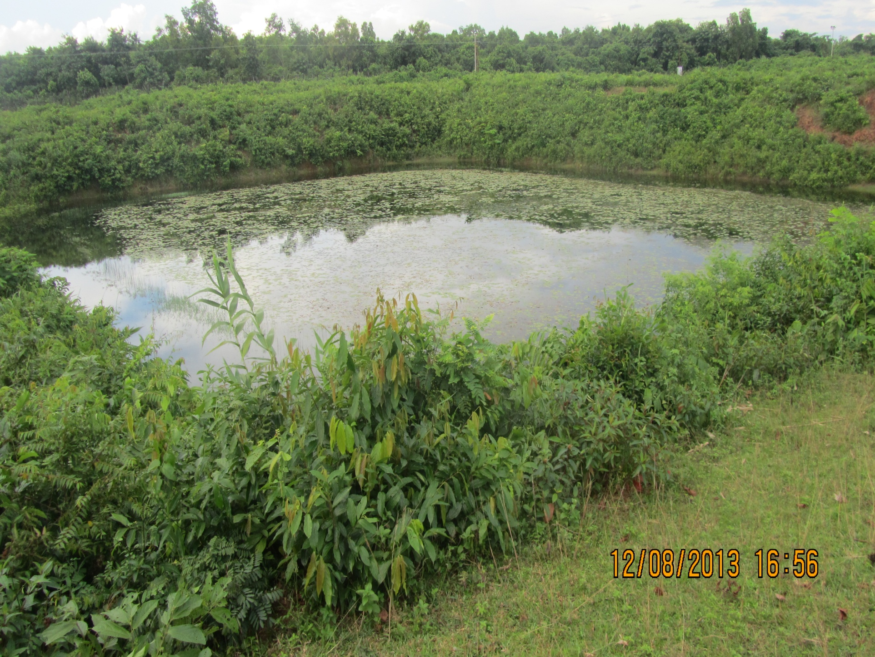
আজকের পাঠ
পুকুরের বাস্তুসংস্থান
পুকুর

Slide 7

ভিডিওটি দেখ এবং পুকুরের মধ্যে যে যে উপাদানগুলো দেখ সেগুলো খাতায় লিখ।

Slide 8
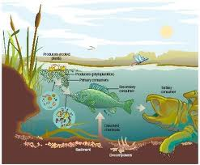
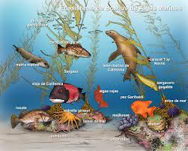
ছবিগুলো দেখ এবং চিন্তা কর

Slide 9
প্রশ্নগুলোর উত্তর দাও-
১) ছবিতে কী কীদেখা যায়?
২)উপরে কীকী দেখা যায়?
৩) পানিতে কী কী দেখা যায়?

Slide 10
পুকুরের অজীব/জড় ও সজীব উপাদান গুলোর নাম কী কী?
স্বভোজী
পরভোজী
অতিক্ষুদ্র জীব
খাদক
বিয়োজক
উৎপাদক

Slide 11


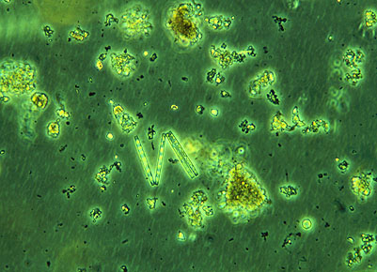
উৎপাদক
সবুজ জলজ শেওলা
জলজ উদ্ভিদ

Slide 12

উৎপাদক কাকে বলে ?
সবুজ জলজ শেওলা ও অন্যান্য জলজ উদ্ভিদ সালোকসংশ্লেষন প্রক্রিয়ায় নিজের খাদ্য তৈরি বেঁচে থাকতে পারে , তাই এদেরকে উৎপাদক বলে।

Slide 13
খাদক এর স্তর তিনটি
খাদক
প্রথম স্তরের খাদক
দ্বিতীয় স্তরের খাদক
তৃতীয় স্তরের খাদক

Slide 14
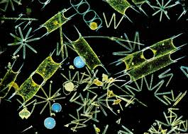
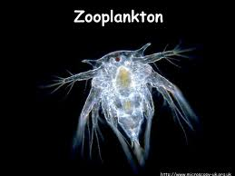
প্রথম স্তরের খাদক
ফাইটোপ্ল্যাংকটন-ক্ষুদ্র উদ্ভিদ
প্ল্যাংকটন- ক্ষুদ্র জীব
জুয়োপ্ল্যাংকটন - ক্ষুদ্র প্রাণী
উৎপাদক

Slide 15

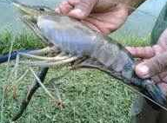
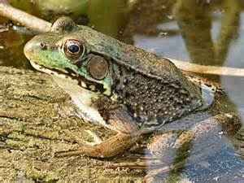
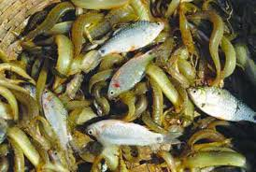
দ্বিতীয় স্তরের খাদক
চিংড়ী
ব্যাঙ
ছোট মাছ

Slide 16
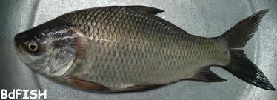
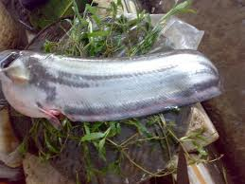
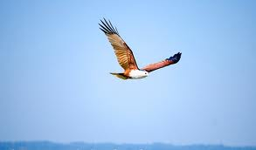
তৃতীয় স্তরের খাদক
বড় মাছ
বোয়াল মাছ
চিল

Slide 17
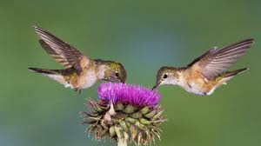
জোড়ায় কাজ
প্রত্যেক স্তরের তিনটি খাদকের নাম লিখ।

Slide 18
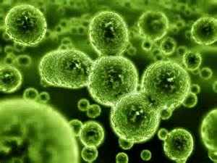
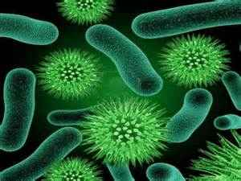
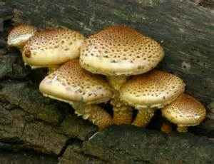
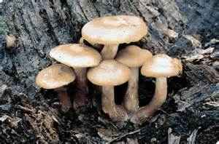
বিয়োজক
ব্যাকটেরিয়া
ছত্রাক

Slide 19

বিয়োজক কাকে বলে?
পুকুরের পানিতে বিভিন্ন ছত্রাক ও ব্যাকটেরিয়া মৃতজীবী হিসেবে বাস করে এদেরকেবিয়োজক বলে।

Slide 20
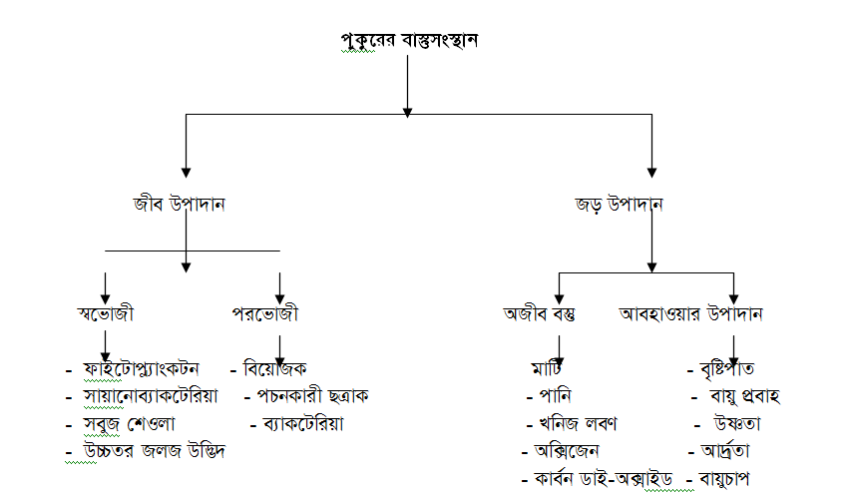
পুকুরের বাস্তুসংস্থানের প্রবাহ চিত্র

Slide 21
দলীয়কাজ
১)পুকুরের উপাদানগুলোকে কয়ভাবে ভাগ করা যায় এবং সেগুলো কী কী ?
২) প্রত্যেক প্রকার খাদকের তিনটি করে নাম লিখ।

Slide 22
মূল্যায়ন
১) উৎপাদক কাকে বলে?
২) খাদকের স্তর কয়টি ও কী কী?
৩)বক চিল কোন স্তরের খাদক?

Slide 23

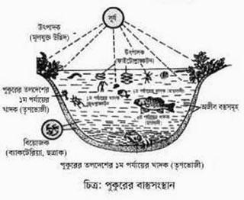
বাড়ির কাজ
উপরের চিত্রের আলোকে নিচের প্রশ্নগুলোর উত্তর দাও-
১)জলজ বাস্তুসংস্থান কাকে বলে?
২) উৎপাদক ও বিয়োজকের তিনটি করে নাম লিখ।
৩)পুকুরের বাস্তুসংস্থানের জৈব উপাদানগুলোর প্রবাহ চিত্র লিখ।
৪)পুকুরের পানিতে জলজ উদ্ভিদ হ্রাস পেতে থাকলে পুকুরের বাস্তুতন্ত্রের কী পরিণতি ঘটতে পাররে – বিশ্লেষন কর।

Slide 24

ধন্যবাদ

